Slide 1
“Συζητώντας τη θετική επιλογή: δρόμοι αυτοπροστασίας”
Πρόγραμμα Αγωγής Υγείας
Β’ και Γ’ Γυμνασίου Ευπαλίου
Σχ. Έτος 2016 - 2017

Slide 2
Σε συνεργασία με…
την Κινητή Μονάδα της Εταιρίας Κοινωνικής Ψυχιατρικής και Ψυχικής Υγείας Φωκίδας

Slide 3

…και το πρόγραμμα Erasmus+

Slide 4
Η ανατροπή της ανοδικής πορείας του φαινομένου της εξάρτησης και των αυτοκαταστροφικών συμπεριφορών αποτελεί μία από τις μεγαλύτερες προκλήσεις στην εποχή μας.

Slide 5
Το πρόγραμμα στόχευσε στο να βοηθήσει τους μαθητές/-τριες
- να αποκτήσουν καλύτερη γνώση του εαυτού τους,
- στην κριτική επεξεργασία των επιλογών τους,
- στη διαμόρφωση στάσεων και ανάπτυξη δεξιοτήτων με στόχο την ενδυνάμωση τους και την καλύτερη προσαρμογή τους σε απαιτητικές συναισθηματικά/ψυχικά συνθήκες.

Slide 6
Το κείμενο – έναυσμα…
“Ρωμαίος και Ιουλιέτα”
William Shakespeare

Slide 7
Δραστηριότητες στα πλαίσια του προγράμματος
Συμπλήρωση opionionnaire
Συμπλήρωση ερωτηματολογίων (προσδοκίες σχετικά με το θεατρικό έργο)
Ανάγνωση μετάφρασης θεατρικού έργου «Ρωμαίος & Ιουλιέτα» του Σαίξπηρ
Προβολή ταινιών (“Romeo & Juliet” by Zefirreli; “Romeo & Juliet” by B.Luhrman; «West Side Story”)
Συζήτηση για τα συναισθήματα που αναδύθηκαν στην ιστορία

Slide 8
Δραστηριότητες στα πλαίσια του προγράμματος
Συζήτηση για τα κύρια συναισθήματα που χαρακτηρίζουν τη δράση των χαρακτήρων του έργου
Συζήτηση για τις ΔΙΑΦΟΡΕΤΙΚΕΣ / ΘΕΤΙΚΕΣ ΕΠΙΛΟΓΕΣ που θα μπορούσαν να έχουν κυριαρχήσει σε καθοριστικά σημεία της ιστορίας και πώς αυτό θα διαφοροποιούσε την εξέλιξή της
Συν+γραφή εναλλακτικού σεναρίου

Slide 9
Δραστηριότητες στα πλαίσια του προγράμματος
Θεατρικό δρώμενο/άσκηση στους ρόλους του σεναρίου
Θεατρικό δρώμενο/δραματοποίηση των συναισθημάτων
Τελική παρουσίαση του θεατρικού στο πλαίσιο ημερίδων
Αποτίμηση αποτελεσμάτων προγράμματος

Slide 10
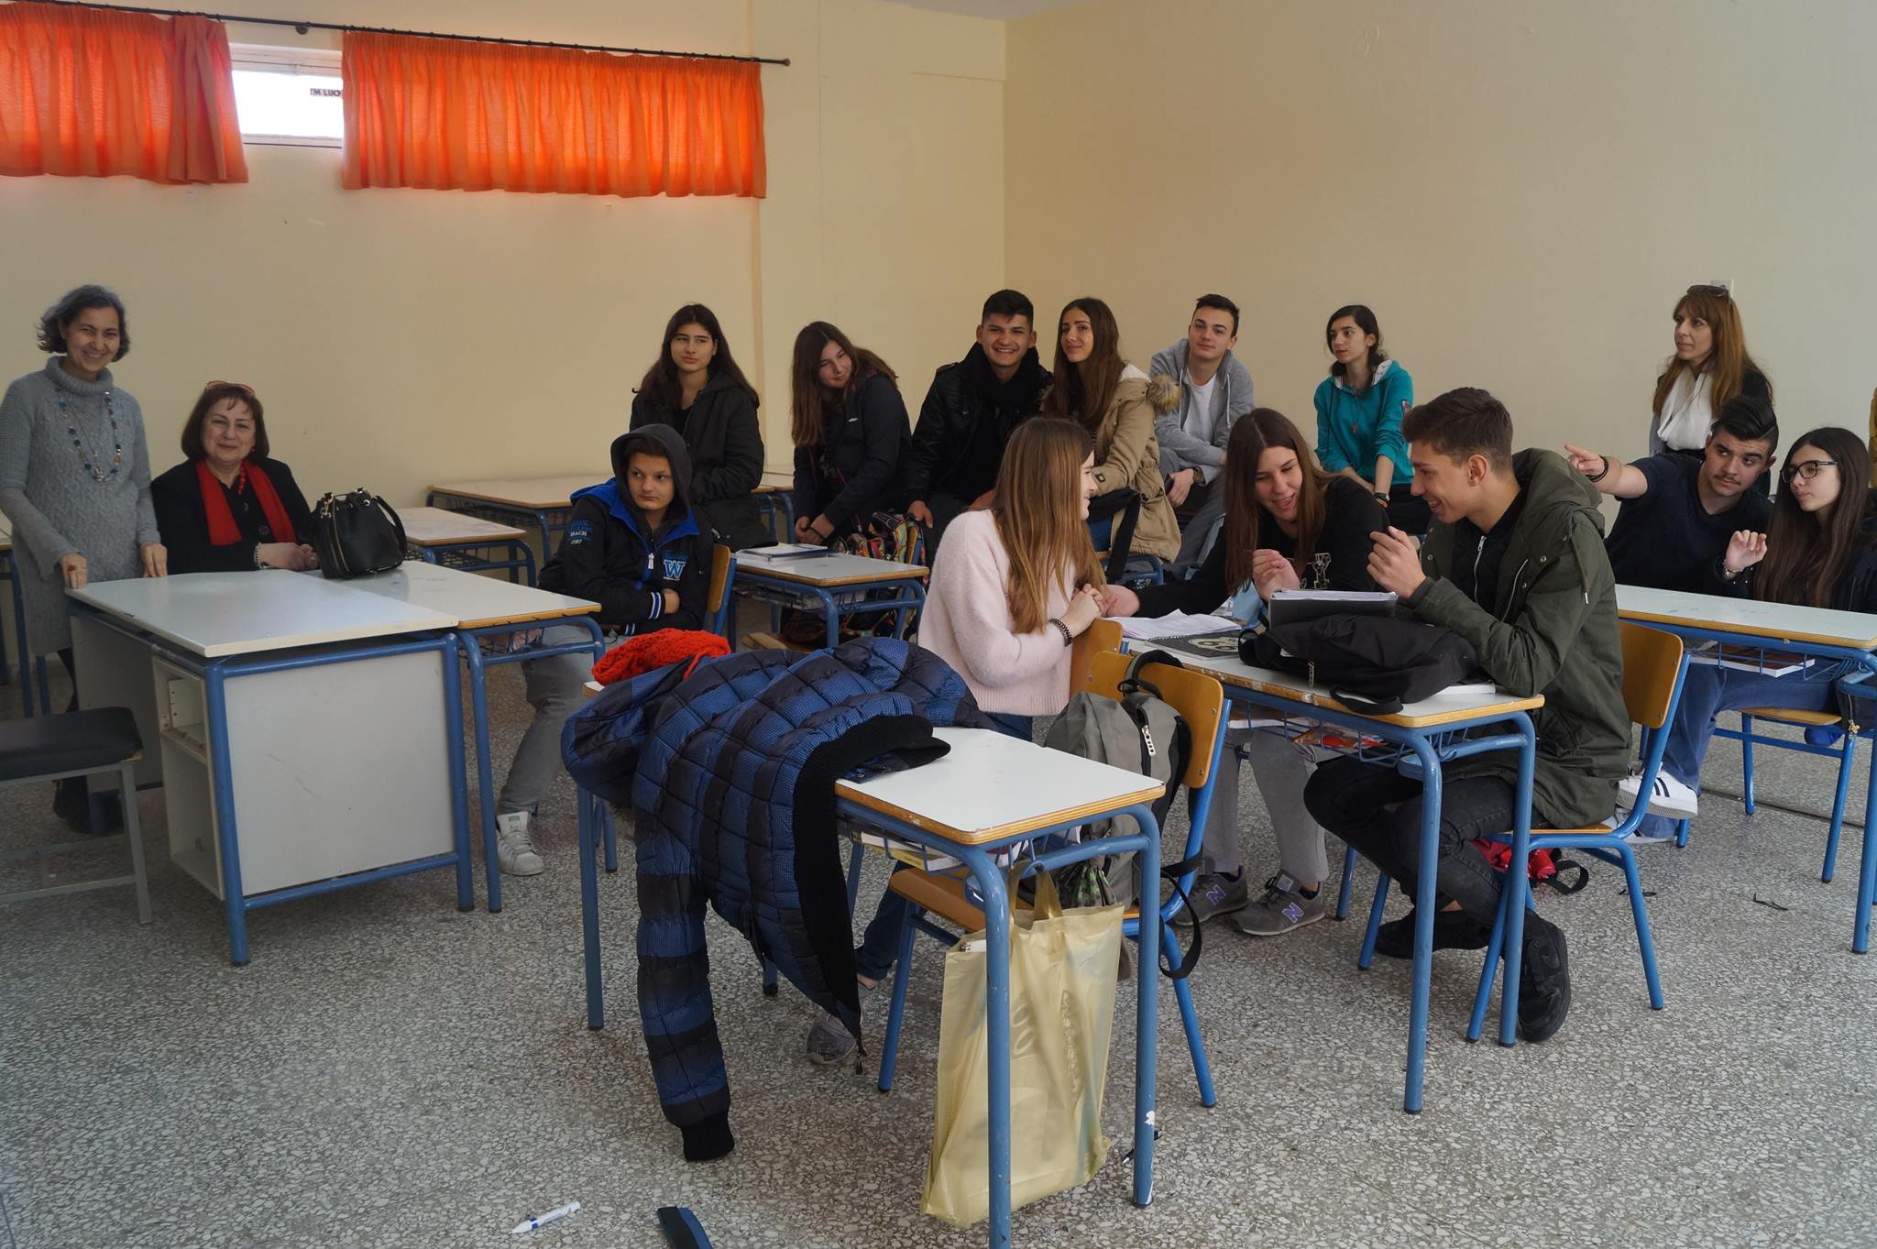
Θεατρικό δρώμενο/δραματοποίηση των συναισθημάτων

Slide 11
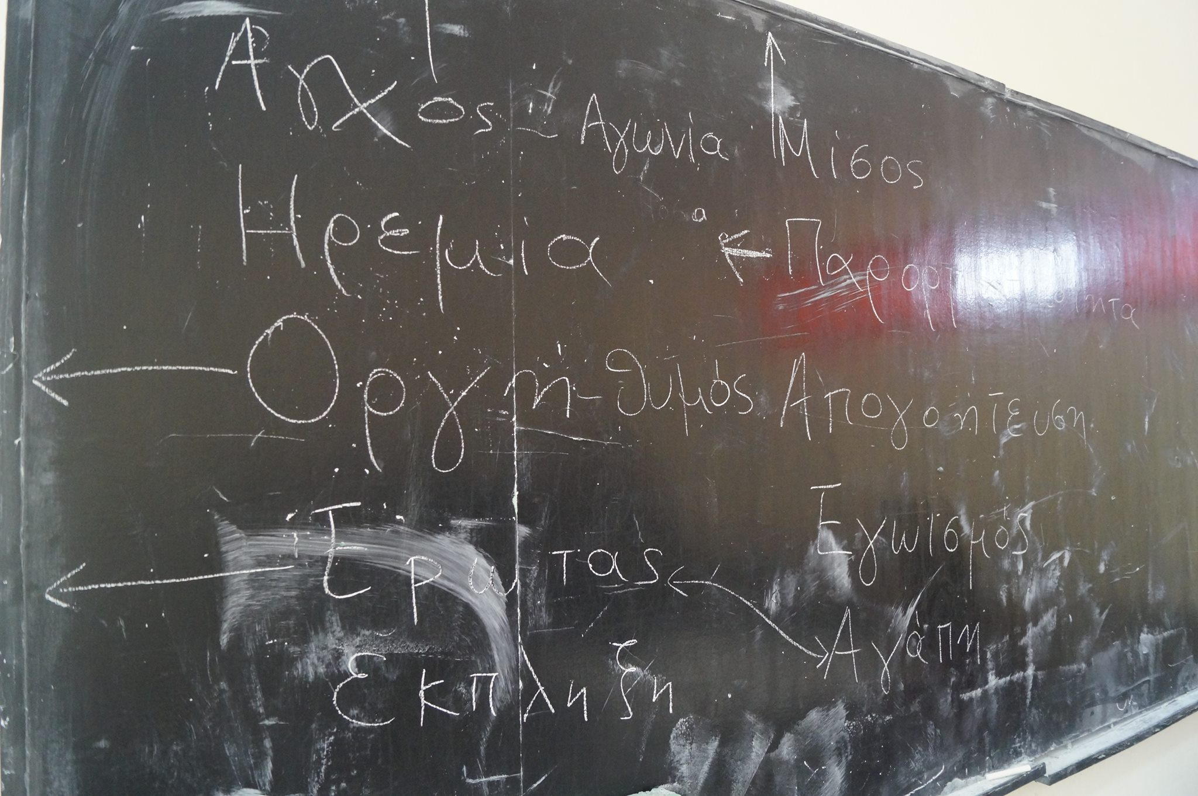
Θεατρικό δρώμενο/δραματοποίηση των συναισθημάτων

Slide 12
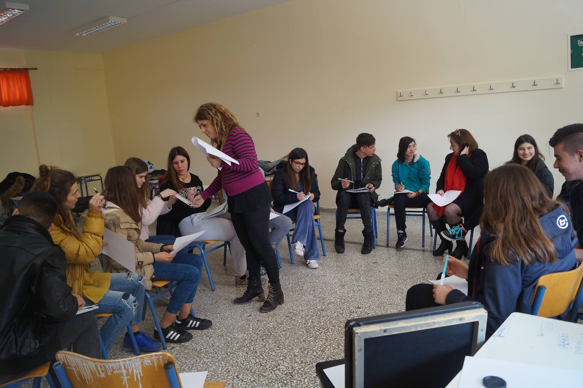
Θεατρικό δρώμενο/δραματοποίηση των συναισθημάτων

Slide 13

Η δική μας εκδοχή για το έργο…

Slide 14
Το θεατρικό έργο που συνέγραψαν οι μαθητές και οι συντονιστές του προγράμματος («Ρωμαίος και Ιουλιέτα…εν τάχει») παρουσιάστηκε στις 18/3/2017 στο πλαίσιο της Ενημερωτικής Εκδήλωσης «Ψυχική Υγεία», και στις 19/3/2017 στο πλαίσιο της ημερίδας «Εγκέφαλος, ο σκηνοθέτης της ζωής μας».

Slide 15
Σε συνεργασία με τους φορείς:
ΕΛΛΗΝΙΚΗ ΕΤΑΙΡΕΙΑ ΓΙΑ ΤΙΣ ΝΕΥΡΟΕΠΙΣΤΗΜΕΣ
Τμήμα Βιολογίας του Πανεπιστημίου Πατρών

